Slide 1
소프트웨어프로젝트2 6조 발표
서현재, 송지영, 안중민, 오예린

Slide 2
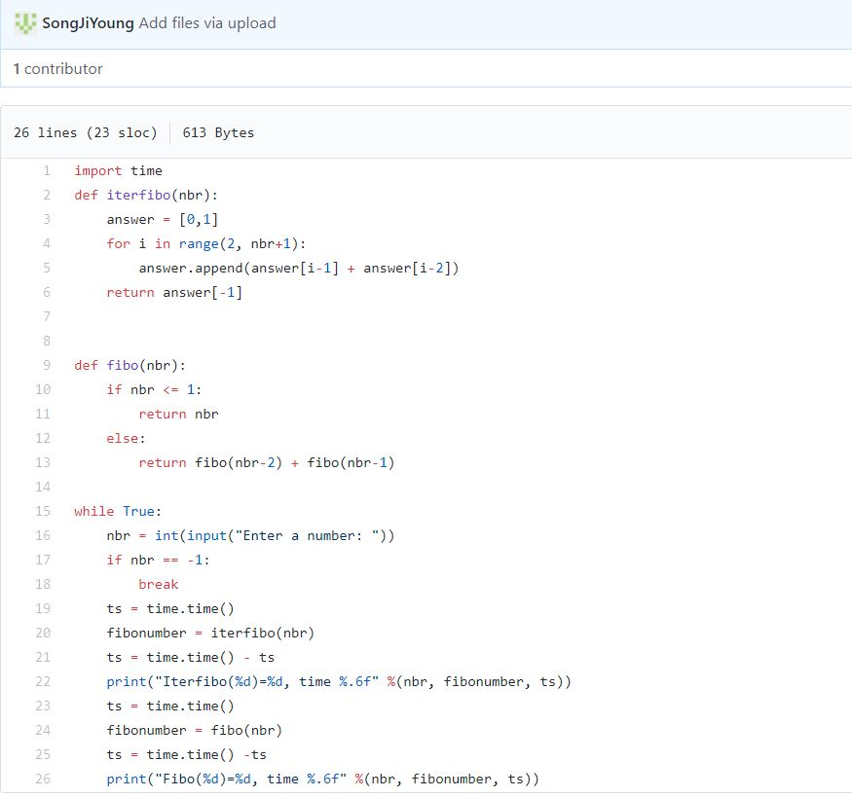
6조 대표코드 by 송지영

Slide 3
감사합니다

